Slide 1

OPTIMIzACIÓN SOLIDO DE REVOLUCIÓN
Juan Emanuel Berumen Pelayo
Santiago Aguilar Gómez
Rodrigo Padilla Arregui

Slide 2
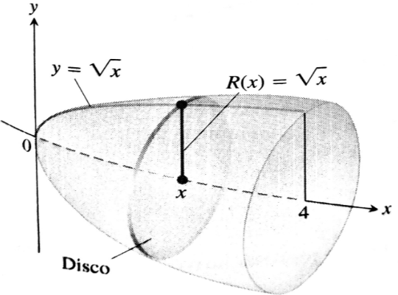
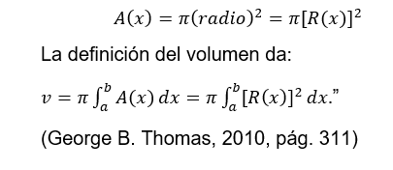
Sólidos de revolución: el métodos de los discos
“El sólido generado al hacer girar una región plana alrededor de un eje se denomina sólido de revolución. Para determinar el volumen de un sólido sólo necesitamos observar que el área de la sección transversal A(x) es el área de un disco de radio R(x), la distancia de la frontera de la región plana al eje de revolución.

Slide 3
Presentación del problema
Se busca optimizar la producción de un sólido de revolución mediante el método de máximos y mínimos obtenidos de la ecuación de la función que igualmente fue dada por puntos analizados.

Slide 4
Objetivos
Como objetivo general se tiene la utilización de los códigos aprendidos en clase, para analizar un problema de solido de revolución.
Objetivos específicos
-Involucra máximos y mínimos de una función
- Ajuste de curvas
- Encontrar datos ocultos
- Utilizar las fórmulas para sólidos de revolución

Slide 5
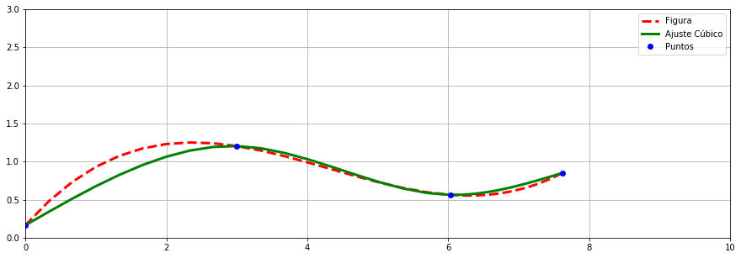
Inicio de proceso
A partir de estos puntos llegamos a una ecuación de tercer grado que describe el modelo del solido de revolución que queremos estudiar
La función ha sido formulada a partir de los puntos de la siguiente tabla:
PUNTOS | X | Y
P0 | 0 | 0.164105
P1 | 3 | 1.203
P2 | 6.02564 | 0.5618
P3 | 7.62 | 0.85

Slide 6
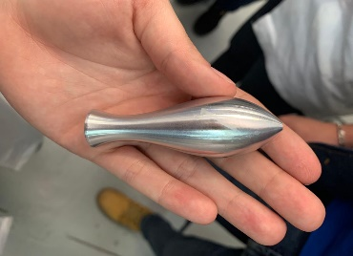
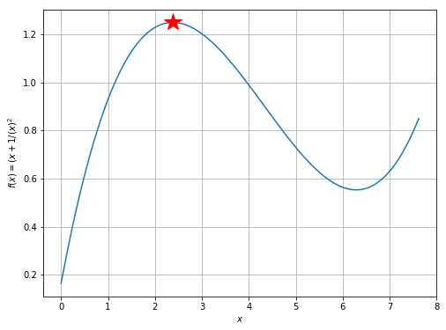
Máximos y mínimos
En este caso el sólido de revolución será fabricado a partir de un prisma solido de acero y lo que se requiere saber es cual es el volumen mínimo del prisma para realizar el sólido de revolución.

Slide 7
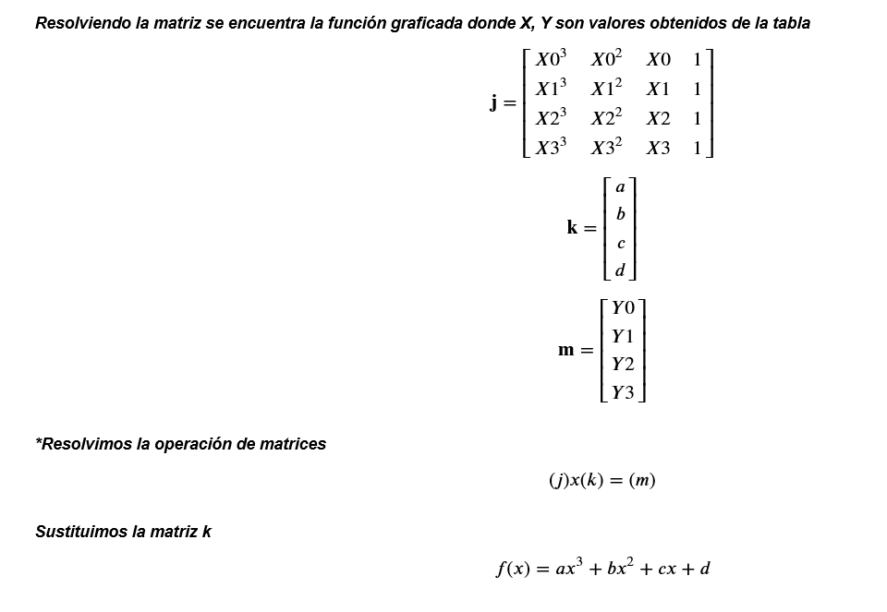
Obtener máximos y mínimos con matrices

Slide 8
Datos obtenidos del prisma
7.62 cm de base
2.4998...cm de ancho
2.4998... cm de altura
Por lo tanto, la altura y el ancho de la figura son de la misma dimensión
El volumen del prisma está dado por la siguiente fórmula:
𝑣=(ℎ²)(𝑏)
h= comprende el valor de la altura y el ancho de la figura
b= longitud del prisma
v=47.61739 cm³ = Volumen del prisma

Slide 9

Ecuación para sólido de revolución optimizada
𝑣 =20.42𝑐𝑚³ = Volumen de Solido de Revolución

Slide 10
resultados
El algoritmo de optimización condujo a obtener el menor desperdicio de material, en este caso hablando del prisma. Así quedan los resultados:
v=47.61739 cm³ = Volumen del prisma
𝑉=20.42𝑐𝑚³ = Volumen de Solido de Revolución

Slide 11
conclusiones
En la actualidad el cálculo integral y la simulación matemática son una herramienta indispensable, con esto me refiero a que para la innovación en cualquier área ha sido fundamental la parte de modelado, dicho modelado sirve para anticipar errores y darles una solución antes de crear algún producto.

